Slide 1
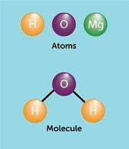
Chapter 2 Chemical basis of life
ةايحلل يئايميكلا ساسلأا

Slide 2
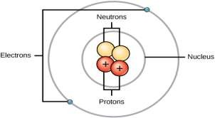
Atom )ةرذلا(
An atom is the smallest unit of any element.
.رصنع يأ يف ةدحو رغصأ يه ةرذلا
An atom consists of: protons, neutrons and electrons.
.تانورتكللإاو تانورتوينلاو تانوتوربلا :نم ةرذلا نوكتت
At the center of an atom is the nucleus.
.ةاونلا دجوت ةرذلا طسو يف
The nucleus contains both protons and neutrons.
.تانورتوينلاو تانوتوربلا نم لك ىلع ةاونلا يوتحت
Electrons orbit around the nucleus in pathways called
orbitals (or shells).
.)فئاذقلا وأ( تارادملا ىمست تاراسم يف ةاونلا لوح تانورتكللإا رودت
Protons are positively charged (+), electrons are negatively
charged (-), and neutrons have no charge.
اهل سيل تانورتوينلاو ، )-( ةنحشلا ةبلاس تانورتكللإاو ، )+( ةبجوم ةنوحشم تانوتوربلا
.ةنحش

Slide 3
Although the earth’s crust contains 92 naturally occurring chemical elements, only 11 of these elements are common in living organisms and 20 are found as trace amounts.
هذه نم 11 نأ لاإ ، اًيعيبط اًيئايميك ارً صنع 92 ىلع يوتحت ضرلأا ةرشق نأ نم مغرلا ىلع
.ةليئض تايمك نع ةرابع اهنم 20 و ةيحلا تانئاكلا يف ةعئاش طقف رصانعلا
Just 4 elements (carbon, nitrogen, oxygen and hydrogen)
make up 96% of the total weight of the human body. Also, they make up practically all the chemical compounds in living organisms.
نزو يلامجإ نم ٪ 96 لكشت )نيجورديهلاو نيجسكلأاو نيجورتينلاو نوبركلا( طقف رصانع 4
.ةيحلا تانئاكلا يف ةيئايميكلا تابكرملا عيمج ابيرقت لكشت اهنإف ، اضيأ .يرشبلا مسجلا
Most of the remaining (4%) consists of calcium, phosphorus,
potassium and sulfur.
.تيربكلاو مويساتوبلاو روفسوفلاو مويسلاكلا نم نوكتي )٪ 4( ىقبت ام مظعم
Trace elements are those required by an organism in small quantities.
.ةريغص تايمكب يحلا نئاكلا نم ةبولطملا رصانعلا كلت يه رصانعلا

Slide 4
Ions (تانويأ)
An atom interacts with other atoms by the electrons.
.تانورتكللإا ةطساوب ىرخلأا تارذلا عم ةرذلا لعافتت
An atom that loses electron(s) will be positively charged and is called Cation (the + protons outnumber the – electrons) e.g. Na⁺.
ددع( نويتاكلا ىمسيو يباجيإ لكشب )تانورتكللإا( نورتكللإا دقفت ةبجوم ةرذ نحش متي فوس
.+ ان لاثملا ليبس ىلع ، )تانورتكللإا ددع قوفي + تانوتوربلا
An atom that gains electron(s) will be negatively charged and is called Anion (the – electrons outnumber the + protons) e.g. Cl⁻.
ددع قوفت تانورتكللإا( نوينأ ىمستو ةبلاس )تانويلأا( تانورتكللإا بسكت ةرذ نحش متي فوس
.نيرولكلا لاثملا ليبس ىلع )تانوتوربلا +
An atom in which the number of electrons does not equal the number of protons (Anion or Cation) is generally called Ion.
ةداع ىمست )نويتاكلا وأ نوينأ( تانوتوربلا ددع يواسي لا تانورتكللإا ددع اهيف ةرذ
(Ion)

Slide 5
Molecules )تائيزج(
Molecules consist of group of atoms linked together.
ضعبلا اهضعبب ةطبترملا تارذلا نم ةعومجم نم تائيزجلا نوكتت
Water (H₂O) is the most common molecule in the body of
living organisms
: ءاملا
.ةيحلا تانئاكلا مسج يف اعً ويش رثكلأا ءيزجلا وه
Carbon is the most common element in the body of living
organisms.
.ةيحلا تانئاكلا مسج يف اعً ويش رثكلأا رصنعلا وه نوبركلا
There are 2 types of biological molecules:
:ةيجولويبلا تائيزجلا نم ناعون كانه
  Organic molecules: contain carbon.
.نوبركلا ىلع يوتحت :ةيوضعلا تائيزجلا
  Inorganic molecules: do not contain carbon.
.نوبركلا ىلع يوتحت لا :ةيوضعلا ريغ تائيزجلا

Slide 6
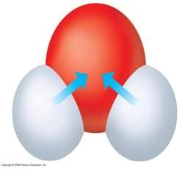
Water
The molecule that supports all forms of life
ءاملا
ةايحلا لاكشأ عيمج معدي يذلا ءيزجلا
The body of living organisms consist of 70- 95% water.
.هايملا نم ٪95 ىلإ 70 نم ةيحلا تانئاكلا مسج نوكتي
All living organisms need water more than any
other
substance.
.ىرخأ ةدام يأ نم رثكأ ءاملا ىلإ جاتحت ةيحلا تانئاكلا عيمج
3. Living organisms are present on Earth due to the presence of water.
.ءاملا دوجو ببسب ضرلأا ىلع ةدوجوم ةيحلا تانئاكلا
(–)
O
H
H
(+)
(+)
Water molecule
ءاملا ءيزج

Slide 7
Properties of water
ءاملا صئاصخ
Polarity )هيبطق(
Cohesion and adhesion
( قاصتللااو كسامتلا)
3. Water has high heat capacity ( ةيلاع ةرارح ةردق هيدل ءاملا)
4. Liquid water is more dense than ice رثكأ لئاسلا ءاملا( نم ةفاثك(ديلجلا

Slide 8
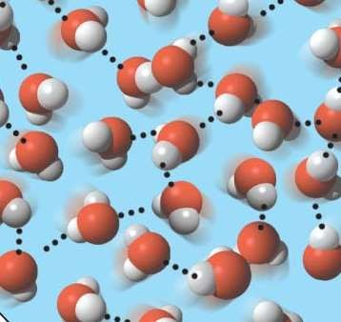
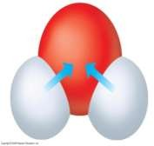
1- Polarity of water
ءاملا ةيبطق -1
Water molecule consists of hydrogen cations (H⁺) and hydroxide anions (OH⁻).
( نيجورديهلا تانويتاك نم ءاملا ءيزج نوكتيH +) ( ديسكورديهلا تانويأوOH-).
Water molecules are linked together by hydrogen bonds.
نيجورديهلا طباور ةطساوب اهضعبب ءاملا تائيزج طبترت
Thus water is a polar molecule which is able to dissolve other
polar substances.
.ىرخلأا ةيبطقلا داوملا ةباذإ ىلع رداق يبطق ءيزج وه ءاملا
Water is considered as the main solvent in all biological
systems.
.ةيجولويبلا مظنلا عيمج يف يسيئرلا بيذملا هايملا ربتعت
Hydrogen bond
(–)
O
H (+)
H
(+)

Slide 9
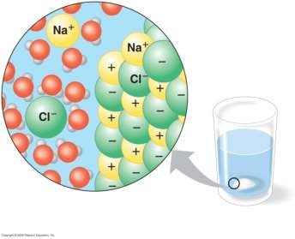
Hydrophilic substances are able to dissolve in water. Example: NaCl salt.
.مويدوصلا ديرولك حلم :لاثم .ءاملا يف نابوذلا ىلع ةرداق ءاملل ةبحملا داوملا
Hydrophobic substances are not able to dissolve in water.
Example: Oil.
.طفنلا :لاثم .ءاملا يف نابوذلا ىلع ةرداق ريغ ءاملل ةهراكلا داوملا
Dissolved sal^{S}t ^{alt crystal}
A crystal of salt (NaCl) dissolving in water

Slide 10
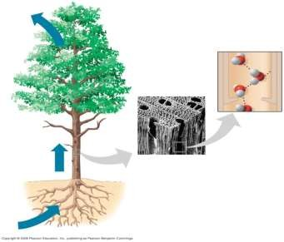
ءاملا قاصتلاو كسامتلا -2
2- Cohesion and adhesion of water
Cohesion is the ability of water molecules to stick together due
to the presence of hydrogen bonds.
.نيجورديهلا طباور دوجو ببسب ضعبلا اهضعبب قاصتللاا ىلع ءاملا تائيزج ةردق وه كسامتلا
Adhesion is the attraction between water and other polar
substances (e.g. between water and plant cell wall).
رادجو ءاملا نيب لاثملا ليبس ىلع( ىرخلأا ةيبطقلا داوملاو ءاملا نيب بذجلا لماع وه قاصتللاا
.)ةيتابنلا ةيلخلا
Cohesion and adhesion are essential for transport of water in
plants against gravity.
.ةيبذاجلا دض تاتابنلا يف ءاملا لقنل نايرورض قاصتلاو كسامتلا
Direction of water transport
Transport of water in plants

Slide 11
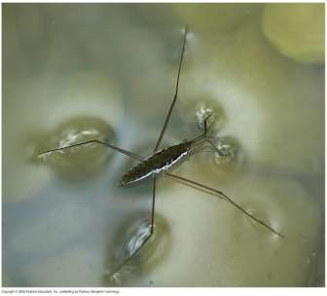
Cohesion (كسامت)
Cohesion causes water molecules at the surface to stick
together and this is called surface tension.
.يحطسلا رتوتلا ىمسي ام اذهو ضعبلا اهضعبب قصتلت حطسلا ىلع ءاملا تائيزج لعجي كسامتلا
Surface tension is related to cohesion.
كسامتلاب يحطسلا رتوتلا طبتري
Surface tension
يحطسلا رتوتلا

Slide 12
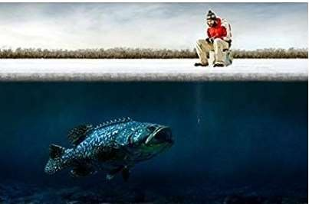
3- Water has high heat capacity
ةيلاع ةيرارح ةردق وذ ءاملا -3
Hydrogen bonds allow water to absorb large amount of heat energy with only a slight change in its own temperature, thus water has high heat capacity.
يف طقف طيسب رييغت عم ةيرارحلا ةقاطلا نم ةريبك ةيمك صاصتماب ءاملل نيجورديهلا طباور حمست
.ةيلاع ةيرارح ةردق هيدل ءاملا نإف يلاتلابو ، هترارح ةجرد
Water has high heat of vaporization.
.ريخبتلا نم ةيلاع ةرارح هيدل ءاملا
4- Liquid water is more dense than ice
ديلجلا نم ةفاثك رثكأ لئاسلا ءاملا -4
Thus ice floats on water.
.ءاملا ىلع ديلجلا وفطي اذكه
This provides aquatic organisms with a medium to live in it during winter.
.ءاتشلا لصف للاخ اهيف شيعلل ةليسو ةيئاملا تانئاكلل رفوي اذه

Slide 13
Carbon: The basic element of life
ةايحلل يساسلأا رصنعلا :نوبركلا
There are 2 types of biological molecules: تائيزجلا نم ناعون كانه
:ةيجولويبلا
Organic molecules: contain carbon.
.نوبركلا ىلع يوتحت :ةيوضعلا تائيزجلا
Inorganic molecules: do not contain carbon.
.نوبركلا ىلع يوتحت لا :ةيوضعلا ريغ تائيزجلا
Most molecules in the body of living organisms contain
carbon, thus they are organic molecules.
تائيزج يهف يلاتلابو ، نوبركلا ىلع ةيحلا تانئاكلا مسج يف ةدوجوملا تائيزجلا مظعم يوتحت
.ةيوضع
Organic molecules are large and complex.
.ةدقعمو ةريبك ةيوضعلا تائيزجلا
Some organic molecules are made of monomers (small units) that can combine to form polymers (large units).
لكشتل دحتت نأ نكمي يتلا )ةريغص تادحو( تارمونوملا نم ةيوضعلا تائيزجلا ضعب نوكتت
.)ةريبك تادحو( تارميلوبلا
There are 4 types of organic molecules:
تارديهوبركلا نوهدلا تانيتوربلا
Carbohydrates
Lipids
Proteins
4. Nucleic acids (DNA – RNA) - يوونلا ضمحلا( ةيوونلا ضامحلأا
)يبيرلا يوونلا ضمحلا

Slide 14
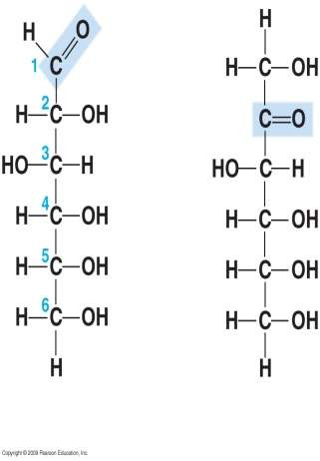
1. Carbohydrates
تارديهوبركلا
Carbohydrates are organic molecules.
.ةيوضع تائيزج يه تارديهوبركلا
Carbohydrates consist of carbon, hydrogen and oxygen.
.نيجسكلأاو نيجورديهلاو نوبركلا نم نوكتت تارديهوبركلا
Carbohydrates are the main source of energy for all living organisms.
.ةيحلا تانئاكلا عيمجل ةقاطلل يسيئرلا ردصملا يه تارديهوبركلا
Glucose
Fructose

Slide 15
There are 3 types of carbohydrates:تارديهوبركلا نم عاونأ 3 كانه
Monosaccharides: e.g. Glucose – Fructose.
.زوتكرفلا - زوكولجلا لاثملا ليبس ىلع :ةيداحلأا تايركسلا
Disaccharides: e.g. Sucrose – Maltose – Lactose.
.زوتكلالا - زوتلاملا - زوركسلا لاثملا ليبس ىلع :سيديراكاسيد
Polysaccharides: e.g. Starch – Glycogen.
.نيجوكيلجلا - اشنلا :تايركسلا
Monosaccharides are the simplest type of carbohydrates.
.تارديهوبركلا عاونأ طسبأ يه ةيداحلأا تايركسلا
Monosaccharides are the carbohydrate monomers.
.تارديهوبركلا تارمونوملا يه ةيداحلأا تايركسلا
When two monosaccharides link together by glycosidic bond
they form a disaccharide.
امهنإف ، ةيديسوكيلج ةطبار ةطساوب ضعبلا امهضعبب ةيداحلأا تايركسلا نم نانثا طبتري امدنع
.ديركاسيد نلاكشي
When more than two monosaccharides link together by
glycosidic bonds they form a polysaccharide.
، ةيديسوكيلج طباور ةطساوب ضعبلا امهضعبب ةيداحلأا تايركسلا نم نينثا نم رثكأ طبتري امدنع
.ديراكسلا ديدع نلاكشي امهنإف
Polysaccharides are the most complex type of carbohydrates.
.ادً يقعت تارديهوبركلا عاونأ رثكأ يه تايركسلا
Polysaccharides are the carbohydrate polymers.
.ةيتارديهوبركلا تارميلوبلا يه تايركسلا

Slide 16
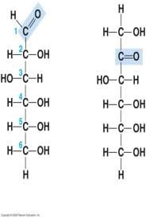
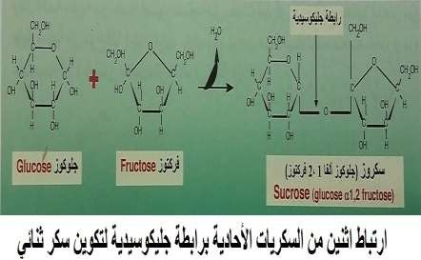
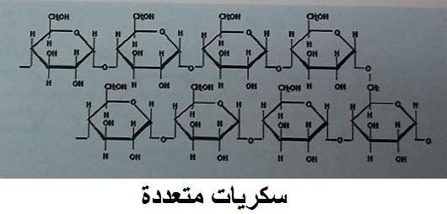
تارديهوبركلا -1 Carbohydrates
Monomer = Monosaccharide
Polymer = Polysaccharide
Glucose
Fructose

Slide 17
2. Lipids (نوهد(
Lipids are organic molecules that consist
hydrogen and oxygen.
نيجسكلأاو نيجورديهلاو نوبركلا نم نوكتت ةيوضع تائيزج يه نوهدلا
of carbon,
Lipids do not dissolve in water (hydrophobic or water- insoluble) but dissolve in alcohols.
.لوحكلا يف بوذت نكلو )ءاملا يف نابوذلل ةلباق ريغ وأ روعسم ريغ( ءاملا يف نوهدلا بوذت لا
Lipids are important in energy storage and contain twice the amount of energy present in carbohydrates.
.تارديهوبركلا يف ةدوجوملا ةقاطلا ةيمك فعض ىلع يوتحتو ةقاطلا نيزخت يف ةمهم نوهدلا
Examples of lipids: Fat – oil – wax.
.عمشلا - تيزلا - نوهدلا :نوهدلا ىلع ةلثمأ

Slide 18





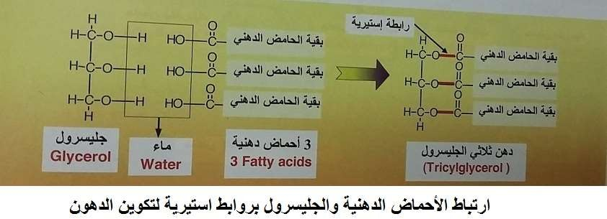
Lipids (polymer) consist of glycerol and fatty acids (monomers) attached together by ester bonds.
اهضعبب ةطبترملا )تارمونوملا( ةينهدلا ضامحلأاو نيرسلجلا نم )رميلوبلا( نوهدلا نوكتت
.رتسا طباور ةطساوب ضعبلا
Monomer = glycerol and fatty acids
Polymer = Lipid

Slide 19
Proteins ) تانيتورب(
Proteins are organic molecules.
.ةيوضع تائيزج يه تانيتوربلا
Proteins consist of carbon, hydrogen, oxygen and nitrogen.
.نيجورتينلاو نيجسكلأاو نيجورديهلاو نوبركلا نم تانيتوربلا نوكتت
Proteins are the main biological molecules that support structure and functions in the body of living organisms.
تانئاكلا مسج يف فئاظولاو بيكرتلا معدت يتلا ةيسيئرلا ةيجولويبلا تائيزجلا يه تانيتوربلا
.ةيحلا
Proteins are the second most common biological molecules after water.
.ءاملا دعب اعً ويش رثكلأا ةيجولويبلا تائيزجلا يناث تانيتوربلا دعت
Proteins are the most complicated organic molecules in living organisms.
.ةيحلا تانئاكلا يف ادً يقعت رثكلأا ةيوضعلا تائيزجلا يه تانيتوربلا

Slide 20
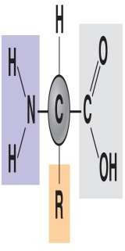
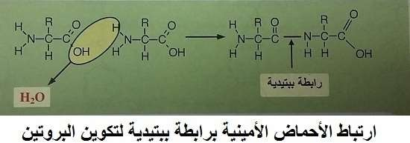
An amino acid consists of amino group and carboxyl group attached to the same carbon atom.
اهسفن نوبركلا ةرذب ةقحلم ليسكوبرك ةعومجمو ةينيمأ ةعومجم نم ينيملأا ضمحلا نوكتي
Amino
Group
Carboxyl group
Structure of an amino acid
ينيملأا ضمحلا لكيه
When amino acids (monomers) link together by peptide bonds they form a protein (polymer).
لكشت اهنإف ديتببلا طباور ةطساوب ضعبلا اهضعبب )تارمونوملا( ةينيملأا ضامحلأا طبترت امدنع
.)رميلوب( انيتوً رب

Slide 21
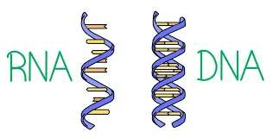
4. Nucleic acids (ةيوون ضامحا(
Nucleic acids are organic molecules that store and transmit
genetic (hereditary) information.
.)ةيثارولا( تامولعملا لقنتو نزخت ةيوضع تائيزج يه ةيوونلا ضامحلأا
Examples: DNA – RNA
DNA is a double strand ( .جودزم لابح وه يوونلا ضمحلا)
RNA is a single strand (.دحاو لابح وه يبيرلا يوونلا ضمحلا)
A nucleic acid (polymer) consist of nucleotides (monomers).
.)تارمونوملا( تاديتويلكوينلا نم )رميلوبلا( يوونلا ضمحلا نوكتي

Slide 22
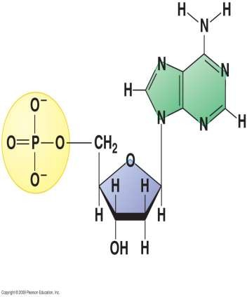
Nucleotides consist of 3 parts: ءازجأ 3 نم تاديتويلكوينلا نوكتت
-A five-carbon sugar called ribose (in RNA) or deoxyribose (in DNA)
)يبيرلا يوونلا ضمحلا يف( زوبيرلا ىمسي نوبركلا ةسمخ ركس
)يوونلا ضمحلا يف( زوبير يسكويد
- Phosphate group
تافسوف ةعومجم
-Nitrogenous base
ةينيجورتين ةدعاق
Nitrogenous
Base
ةينيجورتين ةدعاق
Phosphate Group تافسوف ةعومجم
Sugar
ركس
Nucleotide structure
تاديتويلكوينلا لكيه

Slide 23
Nitrogenous bases of nucleic acids
ةيوونلا ضامحلأل ةينيجورتينلا دعاوقلا
DNA nitrogenous bases are ينيجورتينلا يوونلا ضمحلا دعاوق :يه | RNA nitrogenous bases are يوونلا ضمحلا نيجورتينلا دعاوق :يه يبيرلا
adenine (A) | adenine (A)
cytosine (C) | cytosine (C)
guanine (G) | guanine (G)
thymine (T) | uracil (U)

